Slide 1
开源趋势与影响力分析平台
OPEN TREND AND INFLUENCE ANALYSIS PLATFORM
汇报人：李颖珊 汇报时间：2026年1月

Slide 2
CONTENT
目录
01
项目背景及目标
02
系统架构及技术
03
数据处理流程
04
核心功能模块
05
项目价值及应用
06
项目优势及展望

Slide 3
1
项目背景及目标

Slide 4

项目背景及目标
BACKGROUND AND GOALS
01
开源生态：GitHub项目数量呈指数级增长，成为软件行业创新核心动力
02
行业痛点：缺乏客观量化评估标准、技术趋势洞察不足、数据检索效率低下
03
项目价值：将分散开源数据转化为结构化决策依据，助力开源生态健康发展
—— 将分散、无序的开源数据转化为结构化、可视化的决策依据，为不同角色用户提供精准参考，同时也为开源生态的健康发展提供数据支撑。

Slide 5
2
系统架构与技术

Slide 6
系统架构与技术
STRUCTURE AND TECHNOLOGY
三层架构设计
前端
实现前端界面层、数据处理层、数据存储层的解耦，保障系统可扩展性与维护性，各层通过标准化数据格式实现高效流转
HTML+CSS+JavaScript、Bootstrap 5.0、ECharts 5.4（响应式 UI + 交互式可视化）
数据处理
Python 3.8+、Pandas、NumPy、Scikit-learn（高效数据处理 + 预测分析）
数据流转
原始数据→处理分析→结果存储→前端展示→交互刷新，全流程自动化
部署运行
Python http.server、Git（轻量化部署 + 版本控制）

Slide 7
3
数据处理流程

Slide 8
数据处理流程
DATA PROCESSING
04
03
模块支撑数据生成
基于完整项目文件，生成模块支撑CSV数据文件
02
完整项目数据生成
调用GitHubDataLoader加载所有项目，创建包含29个维度的完整DataFrame
01
数据清洗与计算
过滤无效数据，计算趋势指标、综合影响力分数，并标准化指标值
数据加载阶段
初始化GitHubDataLoader类，指定数据路径，遍历项目文件夹，加载每个项目的JSON指标数据

Slide 9
4
核心功能模块

Slide 10




核心功能模块
CORE FUNCTIONS
项目影响力分析模块
技术趋势分析与预测模块
围绕开源项目的综合价值评估提供服务，包括数据概览、排名筛选、项目详情、数据操作等
聚焦编程语言和技术领域的发展动态与未来走向，生成趋势跟踪、趋势预测图表，提供深度分析与建议
SQLBot智能问数模块
多维度数据检索模块
在SQLBot中构建数据源，用户输入自然语言问题，系统返回结构化结果，提升数据检索效率
为用户提供基础的数据浏览与检索功能，通过信息卡片可跳转至对应项目/编程语言/技术领域主页查看详细信息

Slide 11
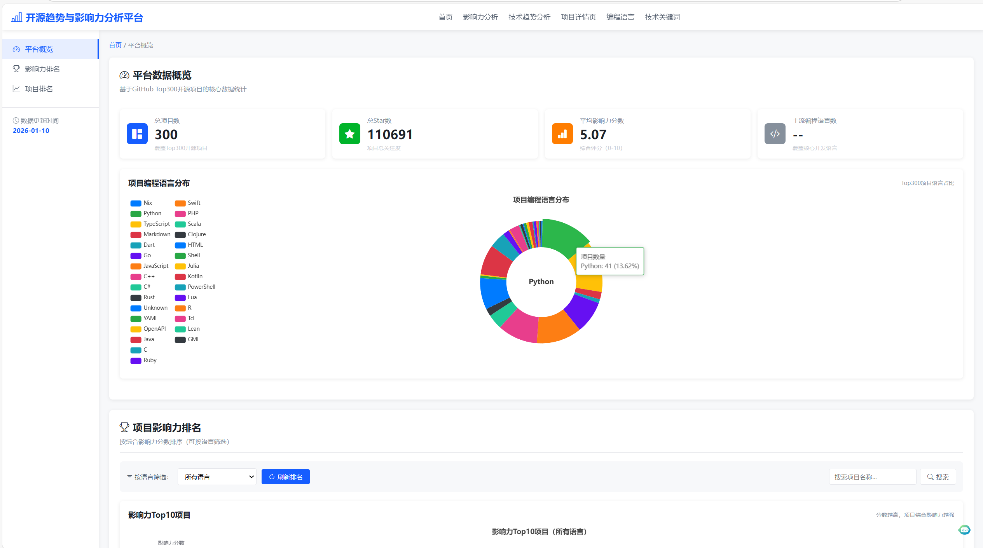
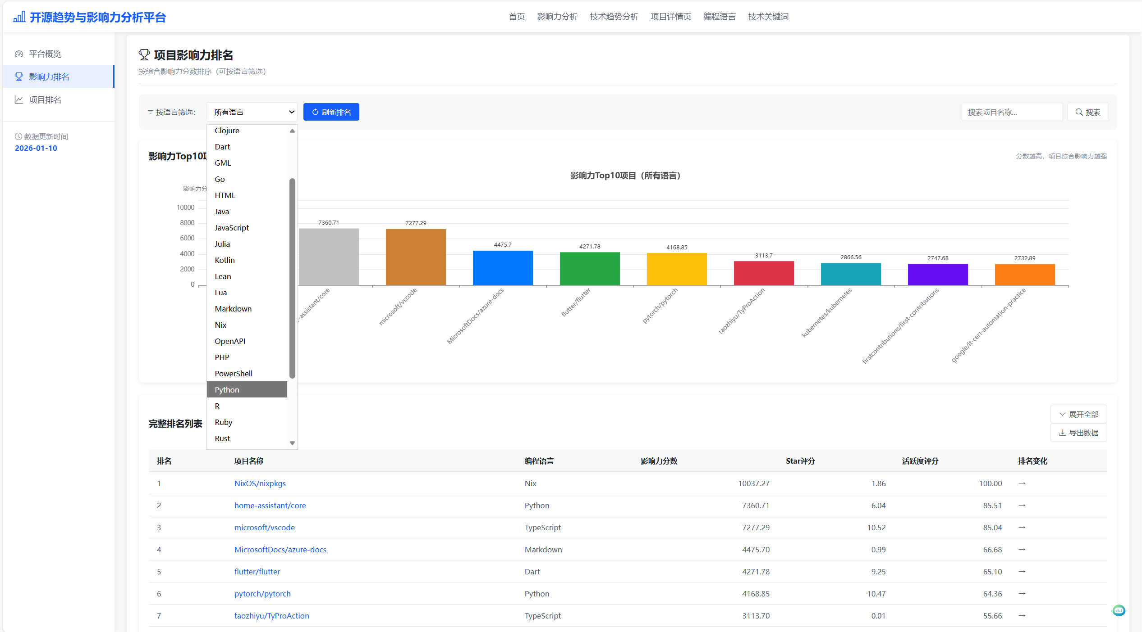
项目影响力分析模块
PROJECT INFLUENCE ANALYSIS
数据概览
展示平台覆盖的项目总数、总 Stars 数、平均影响力分数等核心统计指标，结合编程语言分布饼图直观呈现项目的技术栈格局；
排名筛选
支持按综合影响力分数、编程语言等条件筛选，展示 Top300 项目的排名列表
项目详情
列表中呈现每个项目的名称、编程语言、影响力分数、Star评分等核心指标，支持查看排名变化
数据操作
提供排名列表的 “展开全部”“导出数据” 功能，方便用户获取完整数据用于离线分析。

Slide 12
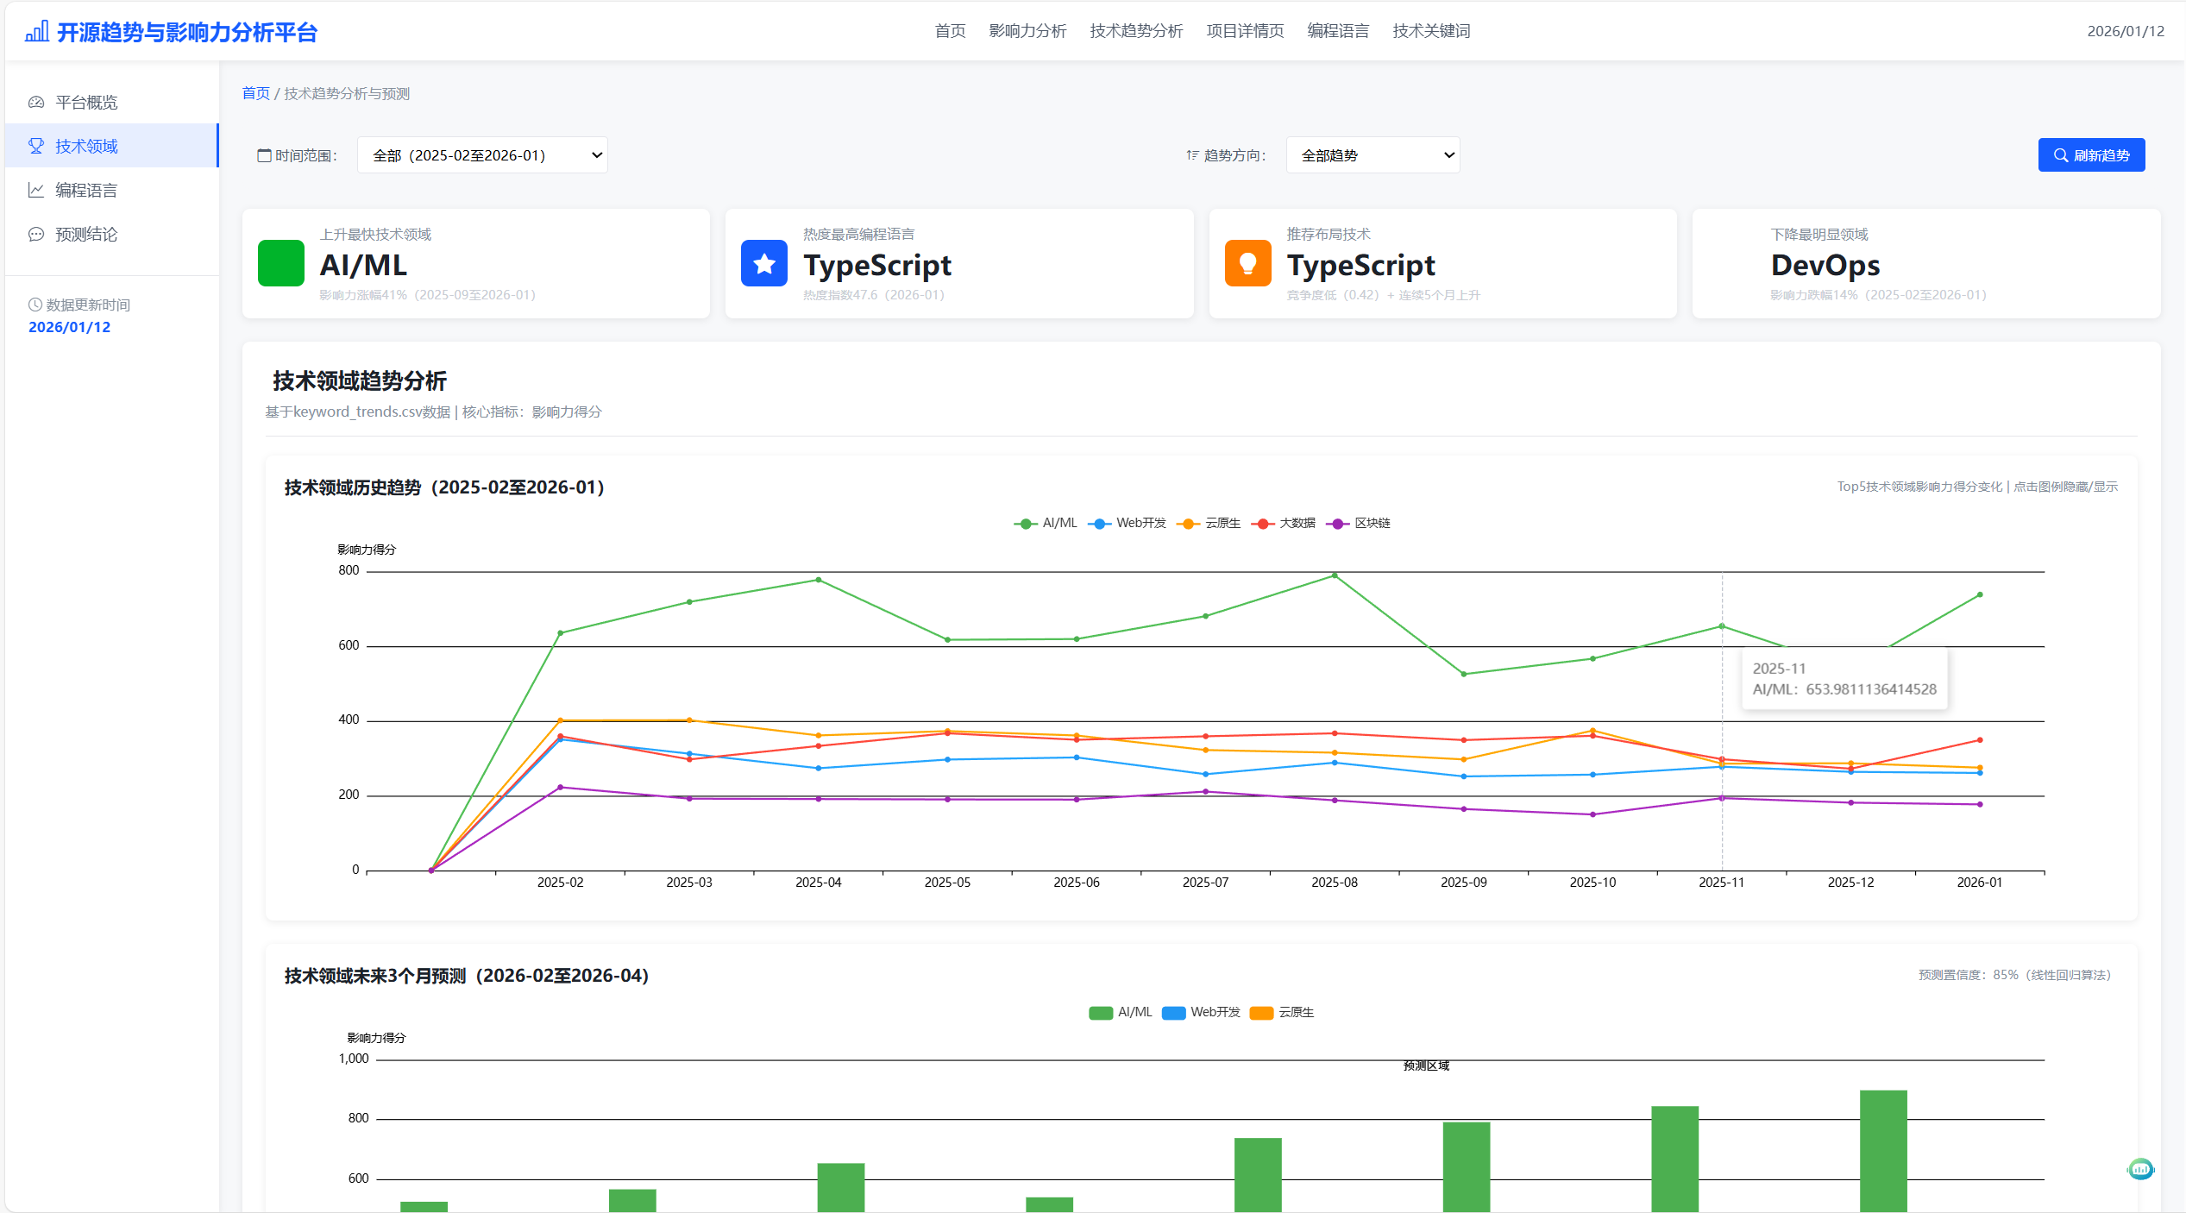
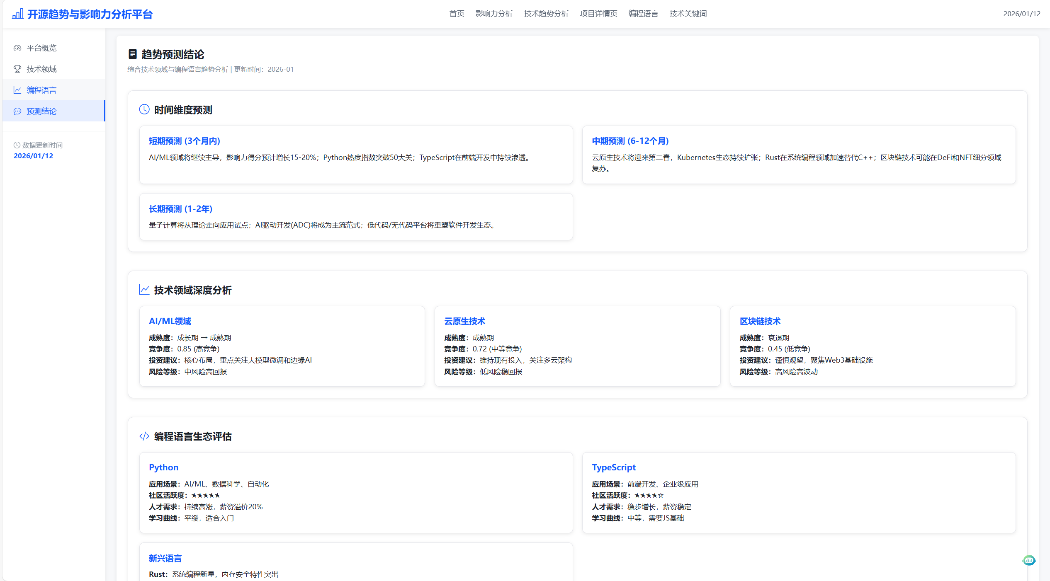
技术趋势分析预测模块
TECHNOLOGY TREND ANALYSIS
趋势跟踪
按时间范围、变化趋势筛选，展现编程语言/技术领域的影响力变化；同时标注“上升最快”“热度最高”等技术标签，快速定位热门方向
趋势预测
基于历史数据生成未来 3 个月的趋势预测，并按不同维度输出预测结论，覆盖技术领域、编程语言的发展前景
深度分析与建议
技术领域深度分析
编程语言生态评估
行业影响与机会
战略建议与行动计划

Slide 13
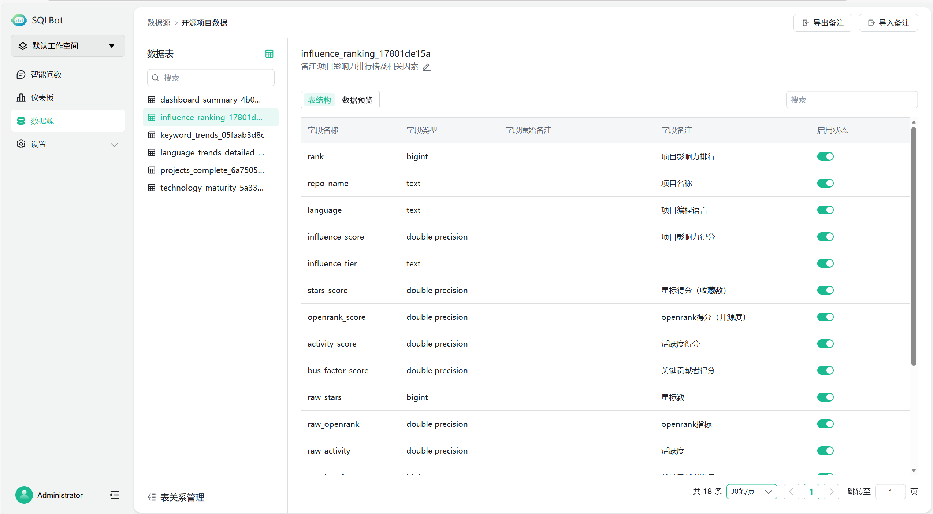
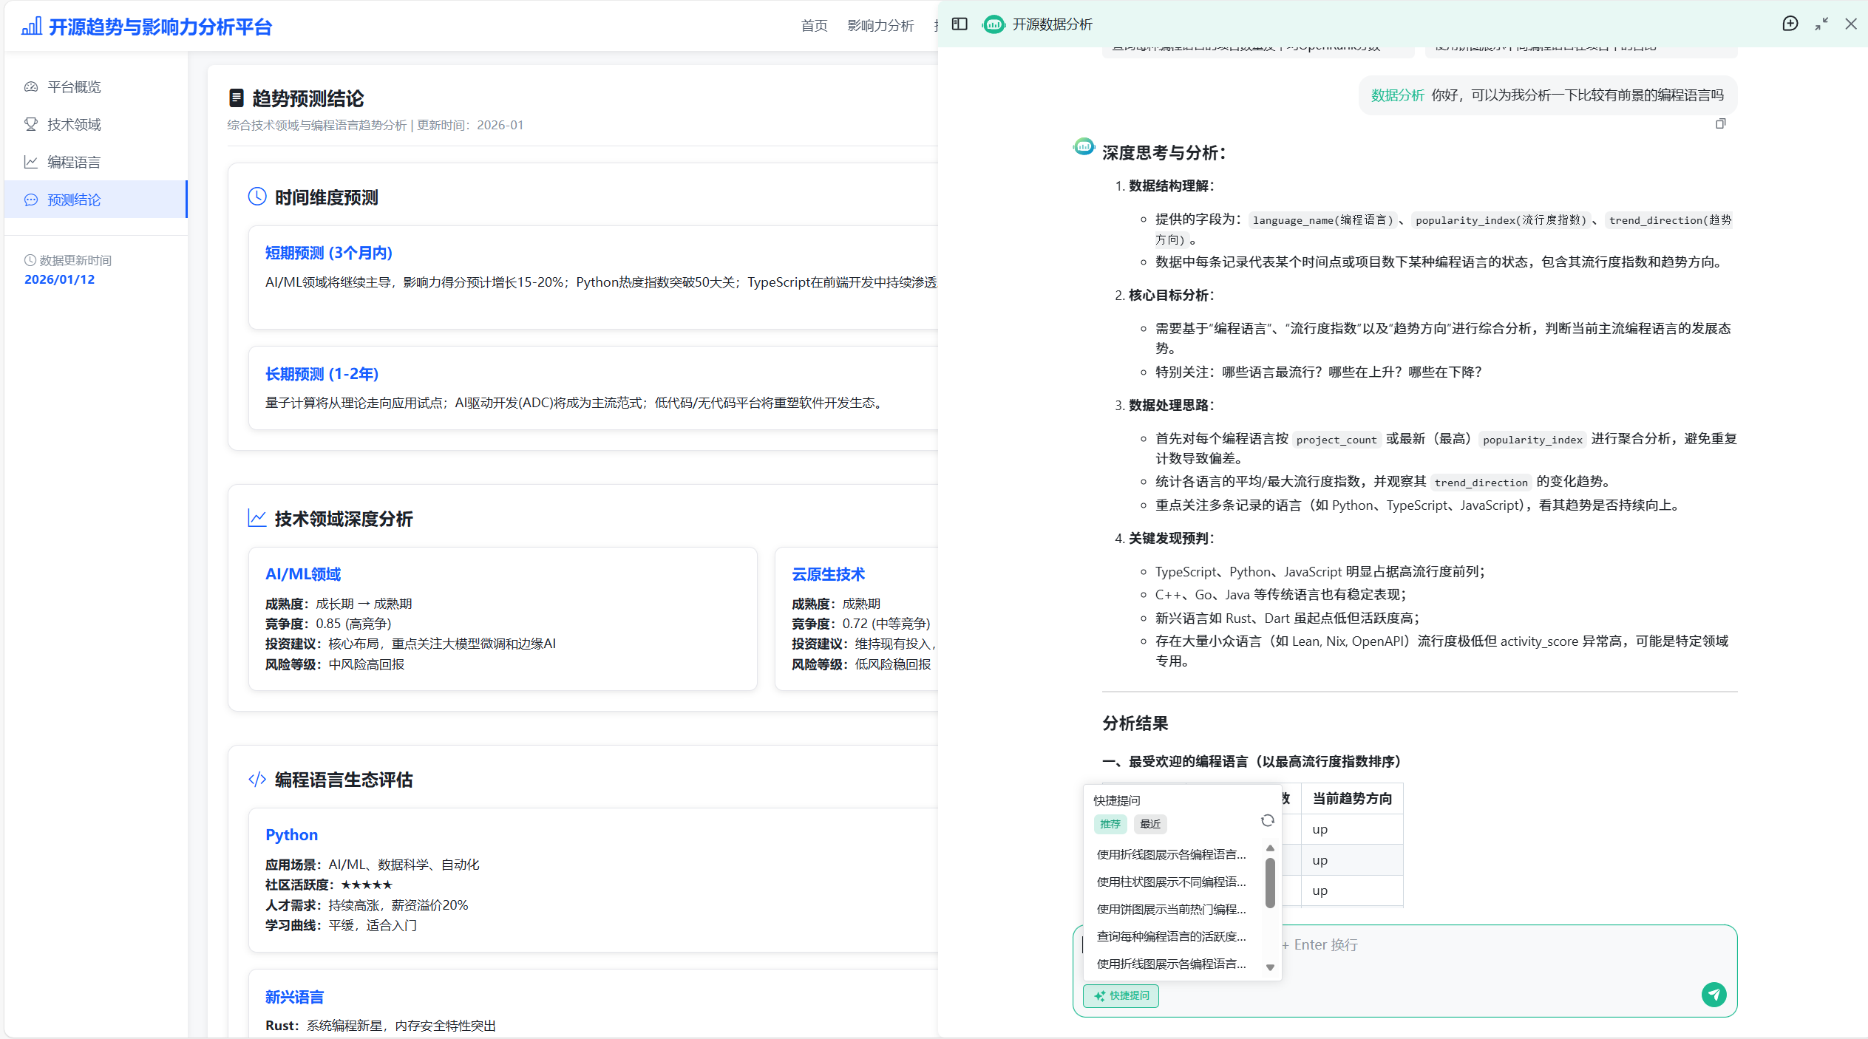
SQLBot智能问数模块
SQLBOT SMART QUERY
数据源配置
将projects_complete.csv等6个数据文件上传SQLBot数据源并完善字段备注，搭建数据网络
智能问数
在网站各页面中嵌入SQLBot智能问数服务，支持以下功能：
自然语言查询
预定义模板查询
结果格式化展示
查询历史记录

Slide 14
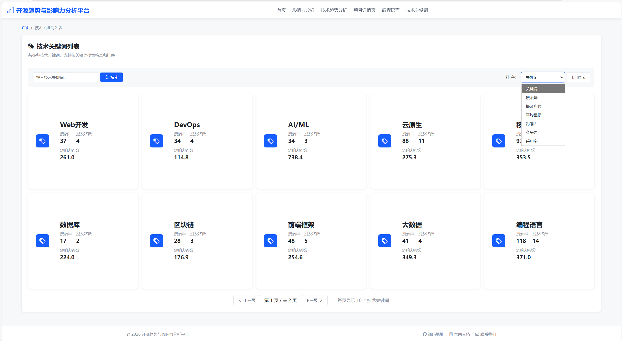
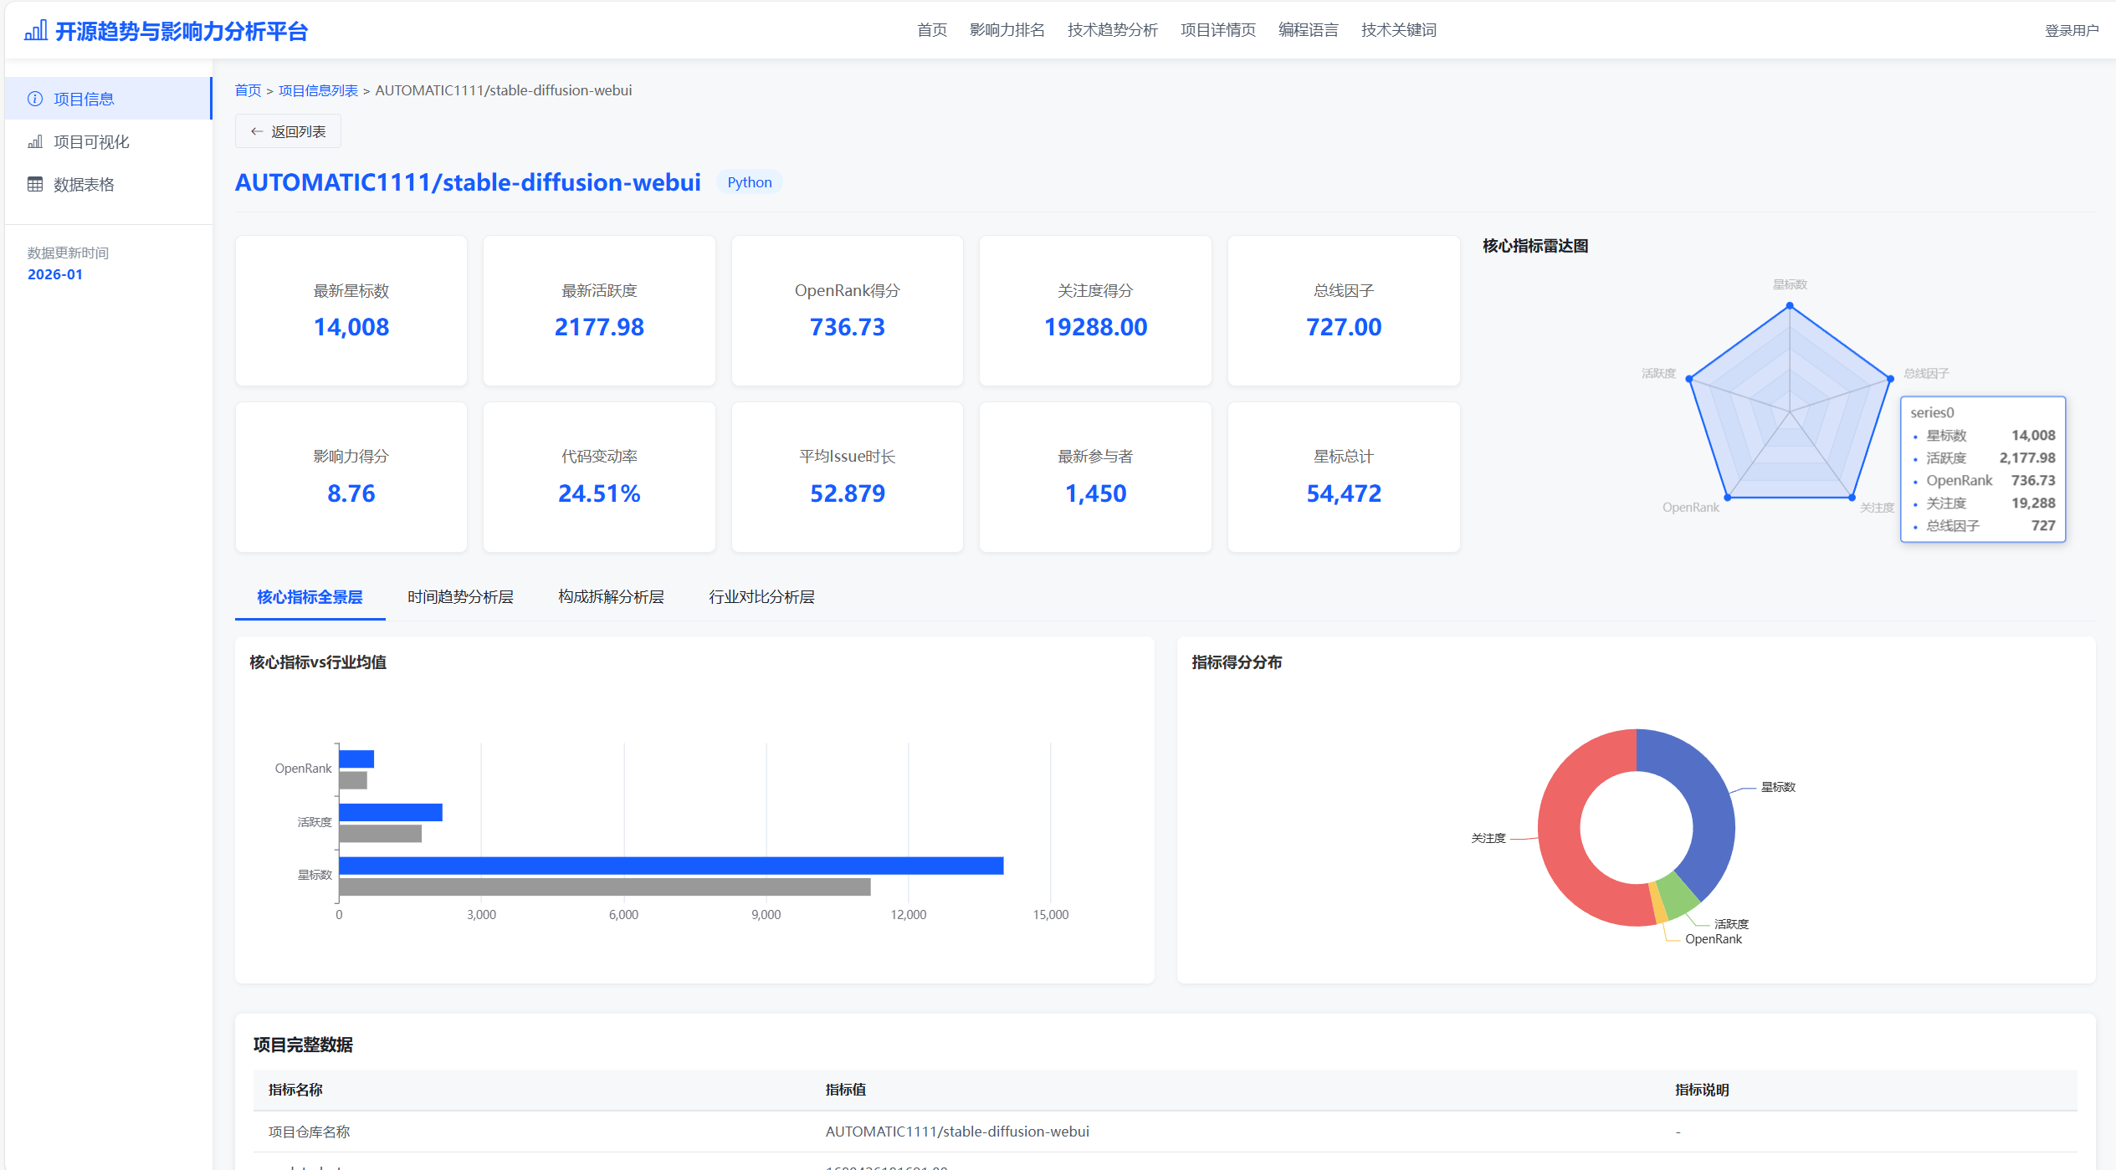
多维度数据检索模块
DATA RETRIEVAL
数据检索
分为项目/编程语言/技术领域多个维度检索数据，支持名称查询、多维度筛选、排序显示等功能
主页详情
为用户提供指定目标的详细数据，对于编程语言/技术领域，支持一键跳转至该领域下的热门项目获取更多信息：
基础信息仪表盘
核心指标雷达图
多层次可视化图表
完整数据信息

Slide 15
关键数据成果与洞察
KEY DATA INSIGHT
开源项目影响力排名
主导技术
Top 3项目为TensorFlow、React、Vue.js，Top 50 项目中 Python、JavaScript 相关项目占比超 70%，高影响力项目月均提交次数均超100 次，Issue关闭率≥80%
Python/JavaScript 稳定增长，月均增长率 5% 左右
潜力技术
技术趋势洞察
Go/Rust 增长率超 10%，发展势头强劲
Python、JavaScript近12个月环比增长率均值分别为 5.2%、4.8%，保持稳定主导；Go、Rust 增长率均值分别为 12.5%、10.8%，发展潜力巨大；AI、区块链相关技术领域增长率较高，受生态关注
成熟度分布
成熟期技术占比 62%，成长期 31%，新兴期 7%
多维度统计结论
Python 项目平均 Stars 最高（18.2万）；存活超 5 年的项目平均影响力（7.8分）显著高于不足3年的项目（4.5分）；贡献者超1000人的项目月均提交次数达 230次，远高于小众项目。

Slide 16
5
项目价值及应用

Slide 17




核心价值
CORE VALUES
量化价值
效率价值
构建统一的开源项目影响力评估体系，突破单一指标局限，为价值判断提供科学参考。
通过交互式可视化与智能问答，简化数据检索与分析流程，降低用户获取有效信息的时间成本
洞察价值
技术价值
通过深度数据挖掘与趋势预测，揭示开源生态技术发展规律，提供前瞻性技术洞察。
实现了从数据处理到网站搭建到交互式设计，反映了数据思维的实践过程

Slide 18
典型应用场景
APPLICATION SENARIO
开发者：选择优质技术栈与开源项目，寻找贡献切入点
项目维护者：对比自身短板，制定优化与发展策略
投资人：识别高增长技术栈，评估投资项目价值
研究者：获取结构化数据，提升研究报告专业性
——项目通过构建多维度的加权评分体系，结合交互式数据可视化技术，旨在搭建一个能够为开发者、开源项目维护者、行业投资人提供决策支撑的开源项目数据分析平台

Slide 19
6
项目优势及展望

Slide 20
项目优势及展望
ADVANTAGES AND PROSPECTS
项目优势与特色
未来规划与展望
功能特色：打造多维度、全流程开源数据分析功能体系
数据优势：基于GitHub Top300项目数据集，分析模型科学，处理流程标准化，结果客观可信
体验优势：界面简洁直观，引入SQLBot智能问数、Echarts交互式图表等相关工具，无需专业数据分析知识即可上手
数据实时化：接入GitHub官方API，实现数据实时抓取与更新，保障时效性
分析深度化：进一步开发python预测算法接口，采用机器学习等算法提升趋势预测精度
体验个性化：开发后端用户层，用户通过个人账户登录到网站，收藏感兴趣的项目/编程语言/技术领域，及时通知项目新信息，提供个性化推送服务

Slide 21
感谢观看
THANKS FOR WATCHING

